Slide 1
Name des Spiels
Von der Idee zum Produkt
(IN2303 Sommer 16)
Johann Bernhardt, Stella Delonge, Jean-Luc Etgen, Sofia Lampe, Manuel Neuberger

Slide 2
Aufgabenstellung:
Konzept eines Computerspieles:
Zielgruppe 50+
Genre zielgruppengereche
Geschäftsmodell: gewinnträchtig

Slide 3
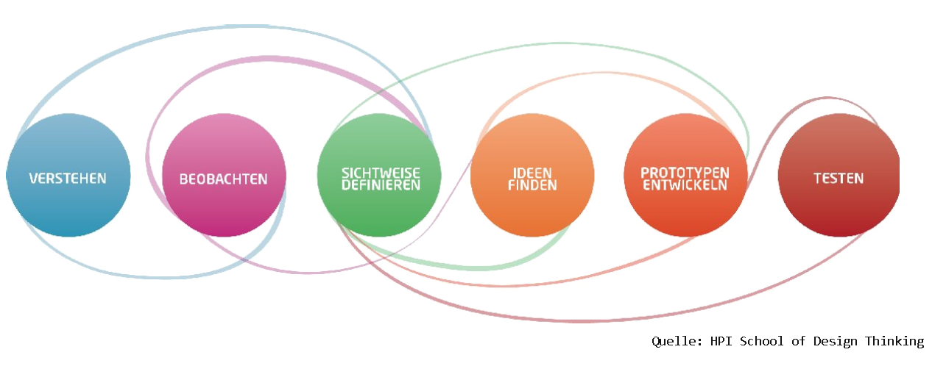
Vorgehensweise: Design Thinking

Slide 4
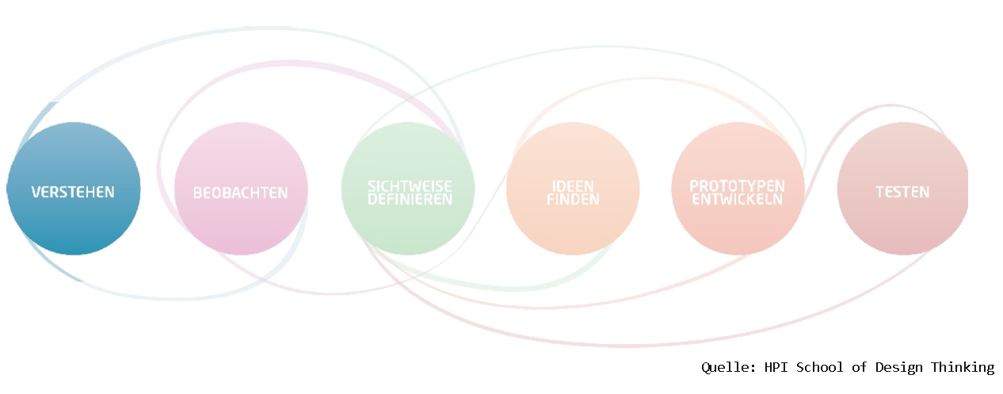
1) Verstehen

Slide 5
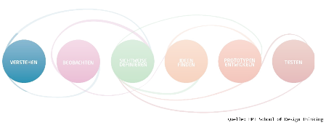
Relevante Punkte:
Altersgruppe
Notes:
Startpunkt: Aufgabenstellung -> 50-60 Jährige

Slide 6
Relevante Punkte:
Partner
Kinder
Familie
Altersgruppe

Slide 7
Familie:
Familienstand:
Verheiratet
Feste Partnerschaft
Kinder:
Junge Erwachsene
Oftmals teilweise ausgezogen
Phase der Veränderung!

Slide 8
Relevante Punkte:
Partner
Zeit
Kinder
Vermögen
Familie
Lebenssituation
Altersgruppe

Slide 9
Lebenssituation:
Vermögen:
Arbeitend
Gehobener Mittelstand
Verfügbare Zeit:
Zeit für Freizeit
Allerdings Zeitverlust durch Alltagsaufgaben
Spielerisch Alltagsaufgaben planen und organisieren

Slide 10
Relevante Punkte:
Partner
Zeit
Kinder
Vermögen
Familie
Lebenssituation
Altersgruppe
Gesundheit
Ernährung
Aktivität

Slide 11
Gesundheit:
Aktivität:
Körperlich
Geistig
Sozial
Ernährung:
Bewusst
Bereit, für Qualität mehr Geld auszugeben
Serious Game im Bezug auf Thematik Gesundheit

Slide 12
Relevante Punkte:
Partner
Zeit
Kinder
Vermögen
Familie
Lebenssituation
Altersgruppe
Gesundheit
Technik
Ernährung
Geräte
Aktivität
Geschäftsmodell

Slide 13
Technik:
Geräte:
Mobiles Endgerät
Vertraut mit Basiskonzepten der Bedienung
Geschäftsmodell:
Keine Werbung
Funktioniert „out of the box“
Bereit, Kauf- oder Upgradegebühren zu zahlen im Tausch für Datenschutz
Application für Tablet und Handy

Slide 14
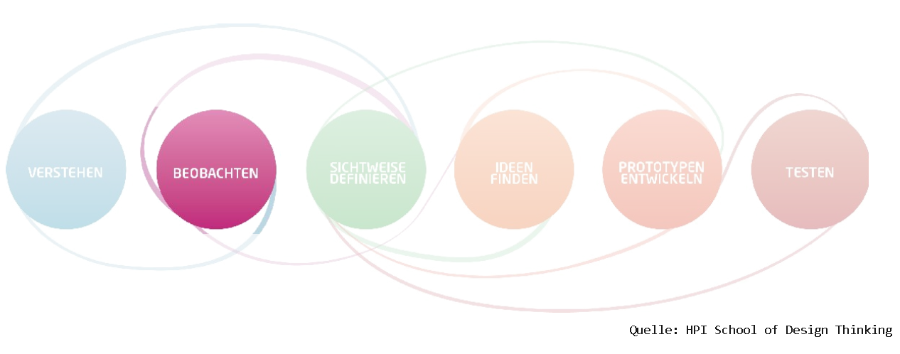
2) Beobachten

Slide 15
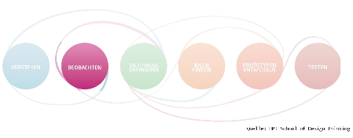
Vorbereitung
Heimweg von der Arbeit
U-Bahn, S-Bahn
Probleme:
Viele andere Leute
Stressige Situation

Slide 16
Interviews
Kochverhalten
Häufigkeit
Schwierigkeiten
Digitale Unterstützung
Spielverhalten
Genre
Situation

Slide 17

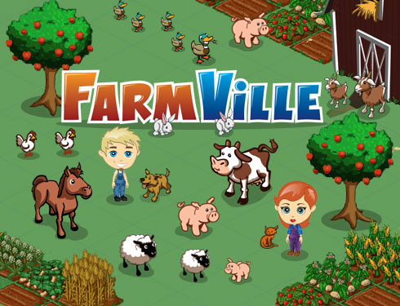
Konkurrenz
Rezeptsammlungen
  chefkoch.de
  scheissewaskocheichheute.de
„Anbauspiele“
  Wurzel-Imperium
  FarmVille
Kombination von beiden kaum vorhanden

Slide 18
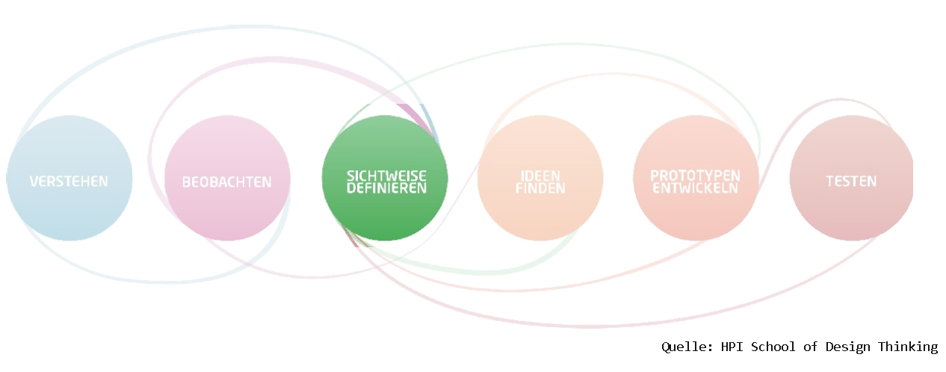
3) Sichtweise Definieren

Slide 19
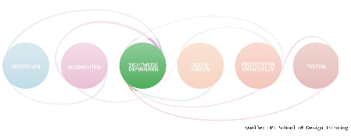

Slide 20
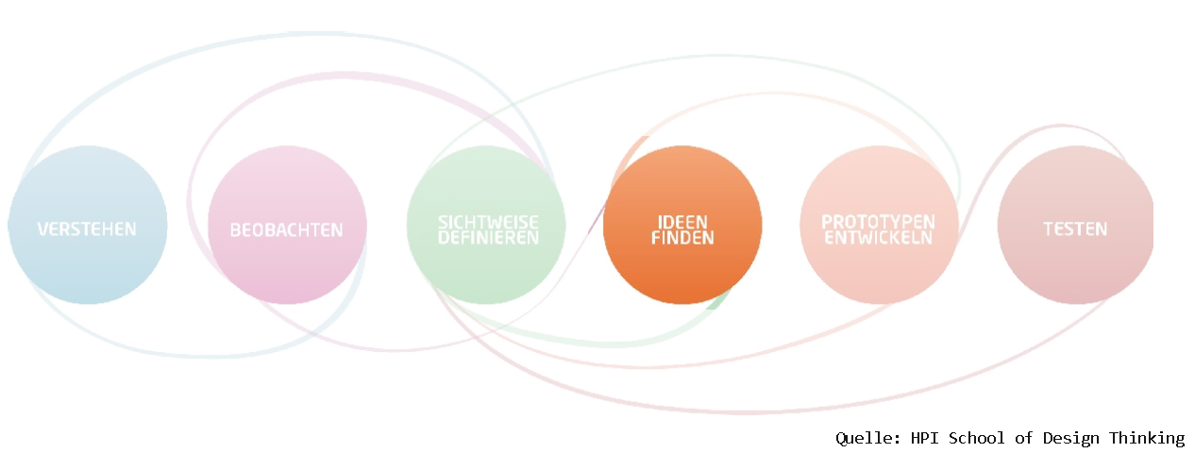
4) Ideen finden

Slide 21
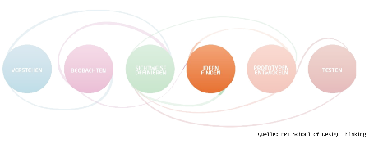

Slide 22
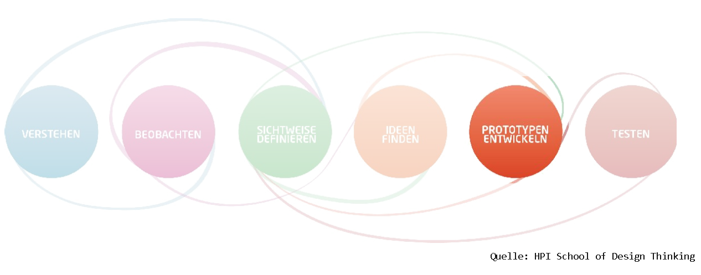
5) Prototypen entwickeln

Slide 23
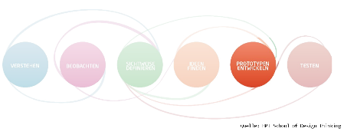

Slide 24
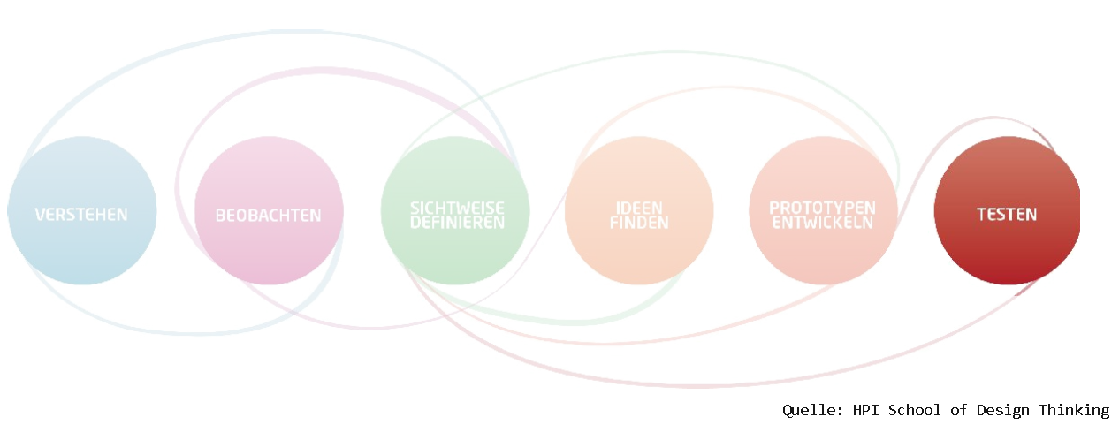
6) Testen

Slide 25
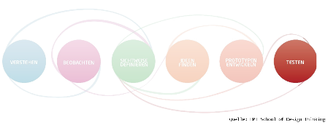

Ablauf der Tests
Aufgabe:
Verdienen Sie 100 Münzen
Bedingungen:
Das Spiel wird von einem Betreuer davor kurz erklärt
Es wird am PC zur Verfügung gestellt
Ergebnisse:
Scrolling Problem bei den Rezepten
Für Vollversion wird ein Tutorial nötig sein
Größere Vielfalt

Slide 26
Verbesserungen
Vom Ideen finden zurück zum Beobachten
  Mangel an guten Ideen (Inspiration)
Vom Testen zurück zum Prototypen
  Verbesserung der „Fehler“

Slide 27
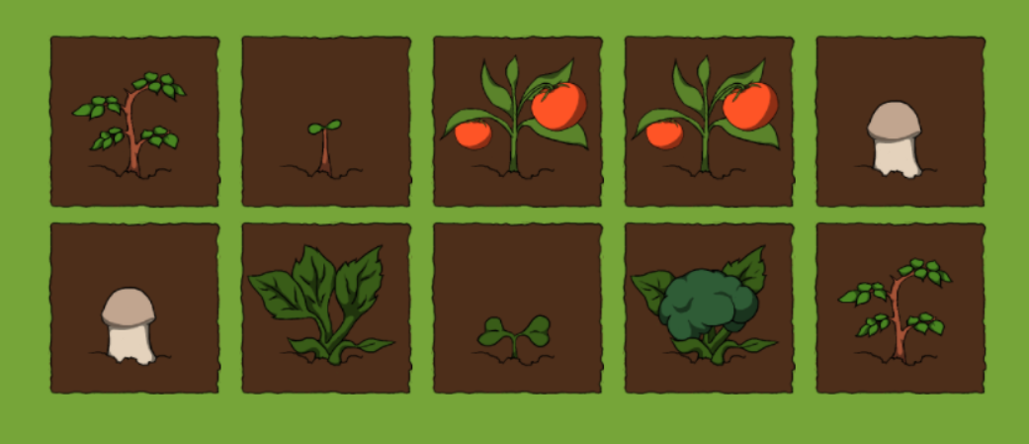
Zum Prototyp

